Slide 1
АЛГЕБРА ЛОГИКИ
МАТЕМАТИЧЕСКИЕ ОСНОВЫ ИНФОРМАТИКИ

Slide 2
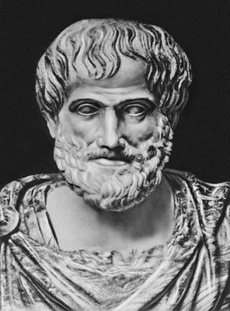
Логика – это наука о формах и законах человеческого мышления.
Ее основоположник – древнегреческий мыслитель Аристотель (384-322 года до н. э.).

Slide 3
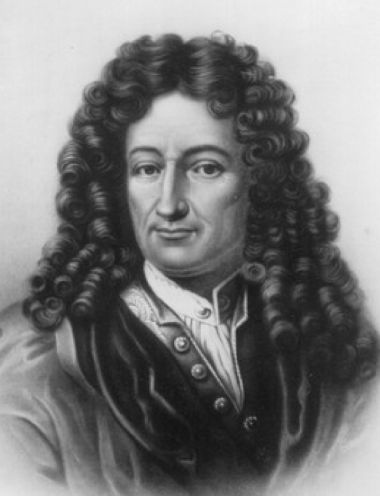
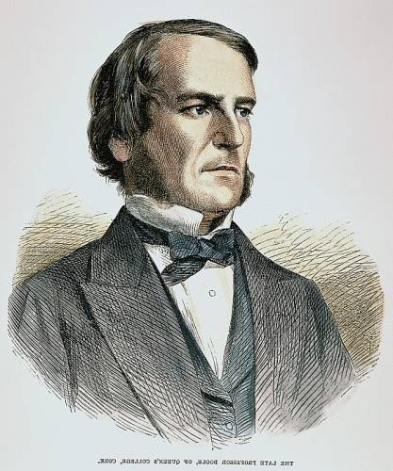
Логика
Вильгельм Лейбниц (1646-1716). Основоположник математической логики (пытался построить первые логические исчисления: арифметические и буквенно-алгебраические).
Джордж Буль (1815-1864). Создал новую область науки - Алгебру логики (Булеву алгебру или Алгебру высказываний).

Slide 4
Алгебра логики (булева алгебра) - это раздел математики, изучающий высказывания, и логические операции над ними.
Цель алгебры логики - описание поведения и структуры логических схем.
Объекты алгебры логики – высказывания.

Slide 5
высказывания

Slide 6
Логическое высказывание – это повествовательное предложение, относительно которого можно однозначно сказать, истинно оно или ложно.
Высказывание или нет?
  Сейчас идет дождь.
  Жирафы летят на север.
  История – интересный предмет.
  У квадрата – 10 сторон и все разные.
  Красиво!
  В городе N живут 2 миллиона человек.
  Который час?

Slide 7
Виды высказываний
Высказывания
Простые
Составные

Slide 8
Высказывание называется простым, если никакая его часть сама не является высказыванием.
Сложные (составные) высказывания строятся из простых с помощью логических связок (и; или; не; если, то; и др).

Slide 9
Так, например, из элементарных высказываний "Петров — врач", "Петров — шахматист"
при помощи связки "и" можно получить составное высказывание
"Петров — врач и шахматист", понимаемое как "Петров — врач, хорошо играющий в шахматы".

Slide 10
При помощи связки "или" из этих же высказываний можно получить составное высказывание
"Петров — врач или шахматист",
понимаемое в алгебре логики как
"Петров или врач, или шахматист, или и врач и шахматист одновременно".

Slide 11
В алгебре логики высказывания обозначают ЗАГЛАВНЫМИ буквами латинского алфавита и называют логическими переменными.
Если высказывание истинно, то значение соответствующей ему логической переменной обозначают единицей (А = 1), а если ложно - нулём (В = 0).
0 и 1 называются логическими значениями.

Slide 12
Так, например, предложение
" Трава зеленая" следует считать высказыванием, так как оно истинное.
Записывается: А=1
Предложение " Лев - птица" тоже высказывание, так как оно ложное.
Записывается: В=0

Slide 13
Пусть через А обозначено высказывание "Тимур поедет летом на море", а через В — высказывание "Тимур летом отправится в горы".

Slide 14
Тогда составное высказывание "Тимур летом побывает и на море, и в горах" можно кратко записать как
А и В
Здесь "и" — логическая связка, А, В — логические переменные, которые могут принимать только два значения - "истина" или "ложь", обозначаемые, соответственно, "1" и "0".

Slide 15
Составьте из простых высказываний составные при помощи связок:
A – Сейчас идет дождь.
B – Форточка открыта.
A и B
A или не B
если A, то B
не A и B
A тогда и только
тогда, когда B
Сейчас идет дождь и открыта форточка.
Сейчас идет дождь или форточка закрыта.
Если сейчас идет дождь, то форточка открыта.
Сейчас нет дождя и форточка открыта.
Дождь идет тогда и только тогда, когда открыта форточка.

Slide 16
Операции над логическими
высказываниями

Slide 17
Операция НЕ
Операция, выражаемая словом "не", называется инверсией или отрицанием и обозначается чертой над высказыванием.
Если высказывание A истинно,
то "не А" ложно, и наоборот.

Slide 18
Высказывание А истинно, когда A ложно, и ложно, когда A истинно.
Пример. "Луна — спутник Земли" (А);
"Луна — не спутник Земли" (А).

Slide 19
Таблица истинности
логического выражения F – это таблица, где в левой части записываются все возможные комбинации значений исходных данных, а в правой – значение выражения F для каждой комбинации.
А | не А
таблица истинности операции НЕ
0
1
1
0

Slide 20
Операция И
Операция, выражаемая связкой "и", называется конъюнкцией
(лат. conjunctio — соединение)
или логическим умножением
и обозначается точкой " . "
(может также обозначаться знаками ^ или &).

Slide 21
Высказывание А · В истинно тогда и только тогда, когда оба высказывания А и В истинны.
Например, высказывание
"10 делится на 2 и 5 больше 3" истинно, а высказывания:
"10 делится на 2 и 5 не больше 3",
"10 не делится на 2 и 5 больше 3",
"10 не делится на 2 и 5 не больше 3" — ложны.

Slide 22
Таблица истинности конъюнкции
также: A·B, A ∧ B,
A & B
A | B | А и B
0
0
0
0
1
0
1
0
0
1
1
1
A ∧ B

Slide 23
Операция ИЛИ
Операция, выражаемая связкой "или" называется дизъюнкцией
(лат. disjunctio — разделение)
или логическим сложением и обозначается знаком v (или + «плюсом»).

Slide 24
Высказывание А v В ложно тогда и только тогда, когда оба высказывания А и В ложны.
Например, высказывание
"10 не делится на 2 или 5 не больше 3" ложно, а высказывания
"10 делится на 2 или 5 больше 3",
"10 делится на 2 или 5 не больше 3",
"10 не делится на 2 или 5 больше 3"— истинны.

Slide 25
Таблица истинности дизъюнкции
также: A+B, A ∨ B
A | B | А или B
0
0
0
0
1
1
1
0
1
1
1
1

Slide 26
Базовый набор операций
С помощью операций И, ИЛИ и НЕ можно реализовать любую логическую операцию.
И
ИЛИ
НЕ
базовый набор операций
?
Сколько всего существует логических операции с двумя переменными?

Slide 27
Операция ЕСЛИ-ТО
Операция, выражаемая связками "если ..., то", "из ... следует", "... влечет ...",
называется импликацией
(лат. implico — тесно связаны) и обозначается знаком . Высказывание А В ложно тогда и только тогда, когда А истинно, а В ложно.

Slide 28
Таблица истинности импликации
A – "Работник хорошо работает".
B – "У работника хорошая зарплата".
A | B | А → B
0 | 0
0 | 1
1 | 0
1 | 1
1
1
0
1

Slide 29
Операция РАВНОСИЛЬНО
Операция, выражаемая связками "тогда и только тогда", "необходимо и достаточно", "... равносильно ...", называется эквиваленцией и обозначается знаком или ~.
Высказывание А В истинно тогда и только тогда, когда значения А и В совпадают.

Slide 30
Таблица истинности эквиваленции
A | B | А ↔ B
0 | 0 | 1
0 | 1 | 0
1 | 0 | 0
1 | 1 | 1

Slide 31
С помощью логических переменных и символов логических операций любое высказывание можно формализовать, то есть заменить логической формулой.

Slide 32
Определение логической формулы:
1. Всякая логическая переменная и символы "истина" ("1") и "ложь" ("0") - формулы.
2. Если А и В - формулы, то А , А · В ,
А v В , А B , А В - формулы.
3. Никаких других формул в алгебре логики нет.

Slide 33
Порядок выполнения логических операций в сложном логическом выражении
1.Инверсия;
2. Конъюнкция;
3. Дизъюнкция;
4. Импликация;
5. Эквивалентность.

Slide 34
Определите истинность составного высказывания:
(А&В) & (C\/D), состоящего из простых высказываний:
А = {Принтер – устройство вывода информации},
В = {Процессор – устройство хранения информации},
С = {Монитор – устройство вывода информации},
D = {Клавиатура – устройство обработки информации}.
Сначала на основании знания устройства компьютера устанавливаем истинность простых высказываний:
А = 1, В = 0, С = 1, D = 0.
Определим теперь истинность составного высказывания, используя таблицы истинности логических операций:
( 1 & 0 ) &(1 \/ 0) = (0 & 1) & (1 \/ 0) = 0
Составное высказывание ложно.

Slide 35
Даны простые высказывания:
А = {Принтер – устройство ввода информации},
В = {Процессор – устройство обработки информации},
С = {Монитор – устройство хранения информации},
D = {Клавиатура – устройство ввода информации}.
Определите истинность составных высказываний:
а) (А & В) & (C v D);
б) (А & В) => (C v D);
в) (А v В) ⬄ (C & D);
г) А ⬄ B .

Slide 36
Логические выражения и их таблицы истинности
Составные высказывания в алгебре логики записываются с помощью логических выражений. Для любого логического выражения достаточно просто построить таблицу истинности.
логическая формула

Slide 37
Таблица истинности - это табличное представление логической схемы (операции), в котором перечислены все возможные сочетания значений истинности входных сигналов (операндов) вместе со значением истинности выходного сигнала (результата операции) для каждого из этих сочетаний.

Slide 38
Построение таблиц истинности для логических выражений
подсчитать n - число переменных в выражении
подсчитать общее число логических операций в выражении
установить последовательность выполнения логических операций
определить число столбцов в таблице
заполнить шапку таблицы, включив в неё переменные и операции
определить число строк в таблице без шапки: m =2^{n}
выписать наборы входных переменных
провести заполнение таблицы по столбцам, выполняя логические
операции в соответствии с установленной последовательностью

Slide 39
Пример построения таблицы истинности
А V A & B
n (число переменных) = 2,
m (количество строк без шапки)= 2² = 4.
Операций – 2, значит количество столбцов будет: n+2=4
Приоритет операций: &, V
A | B | A&B | AVA&B
0 | 0 | 0 | 0
0 | 1 | 0 | 0
1 | 0 | 0 | 1
1 | 1 | 1 | 1

Slide 40
Составление таблиц истинности
A | B | A·B |  |  | F
0 | 0
0 | 1
1 | 0
1 | 1
0
1
2
3
0
0
1
1
0
1
0
1
0
0
1
1
1
0
0
1

Slide 41
Составление таблиц истинности
A | B | C | A∙B | A∙C | B∙C | F
0 | 0 | 0
0 | 0 | 1
0 | 1 | 0
0 | 1 | 1
1 | 0 | 0
1 | 0 | 1
1 | 1 | 0
1 | 1 | 1
0
1
2
3
4
5
6
7
0
0
0
0
0
0
0
0
0
0
0
0
0
0
1
1
0
0
0
0
0
1
0
1
1
0
0
1
1
1
1
1

Slide 42
ЛОГИЧЕСКИЕ Элементы
компьютера

Slide 43
Логический элемент компьютера — это часть электронной логической схемы, которая реализует элементарную логическую функцию.

Slide 44
Логическими элементами компьютеров являются электронные схемы И, ИЛИ, НЕ, И—НЕ, ИЛИ—НЕ и другие.

Slide 45
Каждый логический элемент имеет свое условное обозначение, которое выражает его логическую функцию, но не указывает на то, какая именно электронная схема в нем реализована. Это упрощает запись и понимание сложных логических схем.

Slide 46
Логические элементы компьютера
значок инверсии
&
1
НЕ
И
ИЛИ
&
1
И-НЕ
ИЛИ-НЕ

Slide 47
Логические элементы компьютера
Любое логическое выражение можно реализовать на элементах И-НЕ или ИЛИ-НЕ.
НЕ:
И:
&
&
&
ИЛИ:
&
&
&

Slide 48
Составление схем
последняя операция - ИЛИ
И
&
1
&
&

Slide 49
Д.з. № 1
а) Составить в тетради конспект по презентации. б) По указанным логическим формулам составить таблицы истинности. Для 1-го пункта дополнительно сделать логическую схему.
(знак & - это •; → - это =>; ↔ - это ⬄)
1) С&А∨В (здесь инверсия работает как скобка)
2) (А∨В&С) ↔ С;
3) X→Y∨Z ↔A

